Slide 1
Почему так важно держать правильно карандаш в старшем дошкольном возрасте.

Slide 2
Многие дети держат пишущий инструмент неправильно. В результате в пальцах и кисти возникает избыточное напряжение, которое вызывает онемение и боль, ребенок быстро устает, скорость письма снижается и портится почерк. Неправильная манера письма может даже способствовать возникновению такого заболевания, как писчий спазм. По мере увеличения объема и скорости письма жалобы у детей возникают все чаще. Вот почему так важно научить ребенка правильно держать ручку и карандаш в начале обучения, тем более, если сформируется неправильный навык, переучить ребенка будет очень сложно.

Slide 3
Знакомить малыша с тем, как нужно держать карандаш, мы можем с того момента, когда он начинает использовать карандаш или кисточку по назначению (1,5 -2 года), тогда нужный навык формируется автоматически. Большинство детей сначала учатся держать карандаш в кулаке или захватывают его всей ладонью.

Slide 4
Правильный захват карандаша выглядит так: карандаш лежит на среднем пальце, указательный палец придерживает карандаш сверху (справа), а большой палец - с левой стороны. Все три пальца слегка закруглены и не сжимают карандаш сильно. Указательный палец может легко подниматься, и при этом карандаш не должен падать. Безымянный и мизинец могут находиться внутри ладони или свободно лежать у основания большого пальца. Во время рисования рука опирается на верхний сустав загнутого внутрь мизинца.

Slide 5
Расстояние Х от самого кончика ручки до кончика указательного пальца должно быть примерно 1,5 см. Если расстояние очень маленькое или большое, рука во время письма будет напряжена.

Slide 6
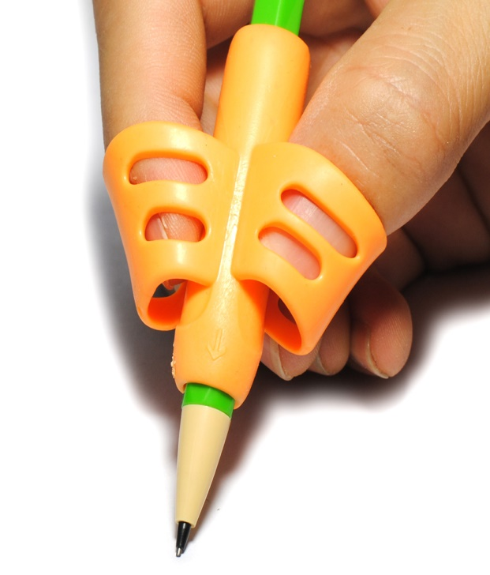
Варианты насадок для формирования правильного захвата

Slide 7
При покупки ручек или насадок обращайте внимание на указания на упаковке

Slide 8
Правильный захват карандаша очень влияет на продуктивную деятельность

Slide 10
Спасибо за внимание!

